Slide 1




어셈블리 프로젝트 과제
(with. Copilot, Chat Gpt)
Assembly, Library, DLL
소프트웨어학과
2024564025 양유리

Slide 2





목차
AddTwo 구현
Step 1
어셈블리+C
Library
Step 2
동적 라이브러리
정적 라이브러리
DLL
Step 3
DLL 구현

Slide 3
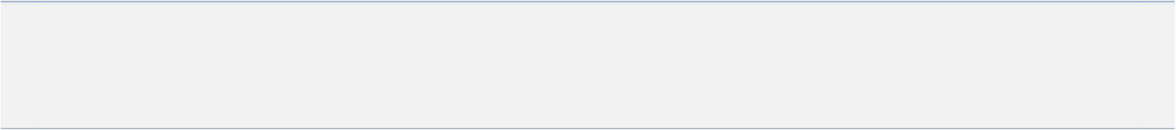
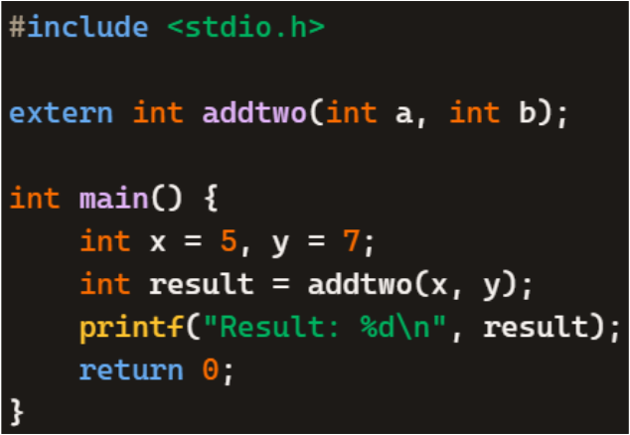
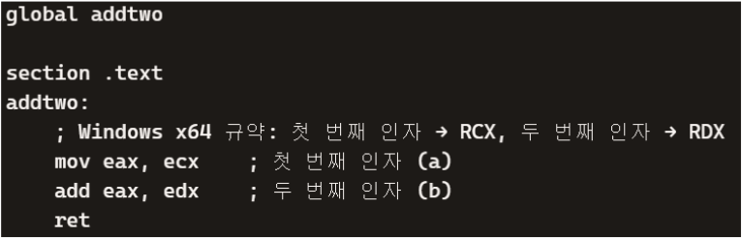
1. AddTwo (어셈블리+C)
실행 환경: MinGW(c 컴파일러, gcc 포함) + NASM(어셈블러)
addtwo.asm 코드
main.c 코드

Slide 4


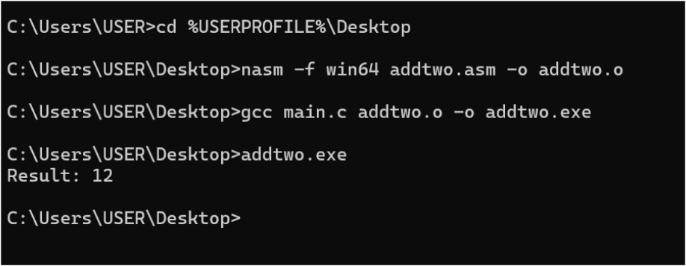

1. 실행 결과
결과값:
1. 코드를 바탕화면에 저장했으므로 cd %USERPROFIILE%\Desktop 입력
2. 어셈블리 컴파일 3. C코드와 링크 4. 실행

Slide 5
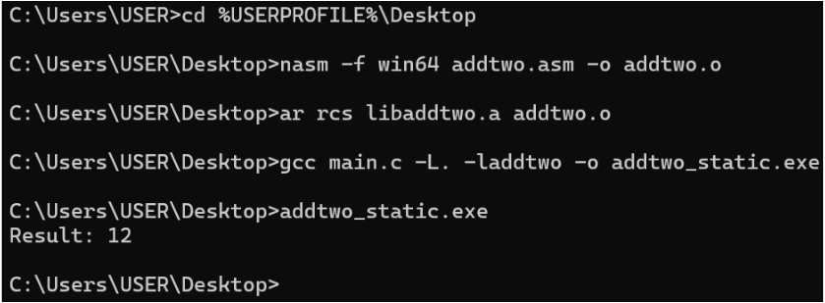
2. 정적 라이브러리
개념
확장자: .a
링크 시점: 컴파일 타임
장점: 배포가 간단하고 안정적임
단점: 실행 파일이 커지고 업데이트가 불편함
1
2
3
4
ar rcs libaddtwo.a addtwo.o - 정적 라이브러리 생성
gcc main.c -L. -laddtwo -o addtwo_static.exe - 실행 파일 빌드

Slide 6


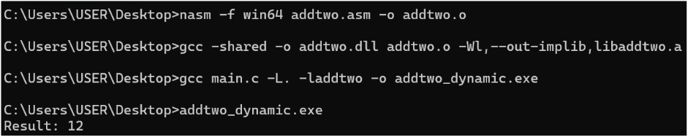


3. 동적 라이브러리
개념
확장자: .d
링크 시점: 실행 시점
장점: 실행 파일이 작고 업데이트가 쉬움
단점: DLL 파일 관리와 버전 호환성 문제 발생 가능
gcc -shared -o addtwo.dll addtwo.o -Wl,--out-implib,libaddtwo.a
DLL + import 라이브러리(.a) 생성
gcc main.c -L. -laddtwo -o addtwo_dynamic.exe
실행 파일 빌드 (import 라이브러리 사용)

Slide 7


4. DLL(Dynamic Link Library)
개념
윈도우에서 쓰는 동적 라이브러리의 파일 형식
핵심 명령어
__declspec(dllimport): 내보낼 때
__declspec(dllexport): 불러올 때
운영체제 별 동적 라이브러리
Windows -> .dll
Linux/Unix -> .so
macOS -> .dylib

Slide 8

결론 및 마무리
1. 어셈블리와 C언어를 조합해 만들면 낮은 수준의 성능 + 높은 수준의 편의성을 동시에 활용 가능
2. 정적 라이브러리는 변경이 적을 때, 동적 라이브러리는 여러 프로그램이 공유하거나 업데이트가 잦을 때 용이
3. DLL은 윈도우에서 쓰는 동적 라이브러리의 파일 형식
자료 출처: Microsoft Copilot
Chat Gpt

